Slide 1
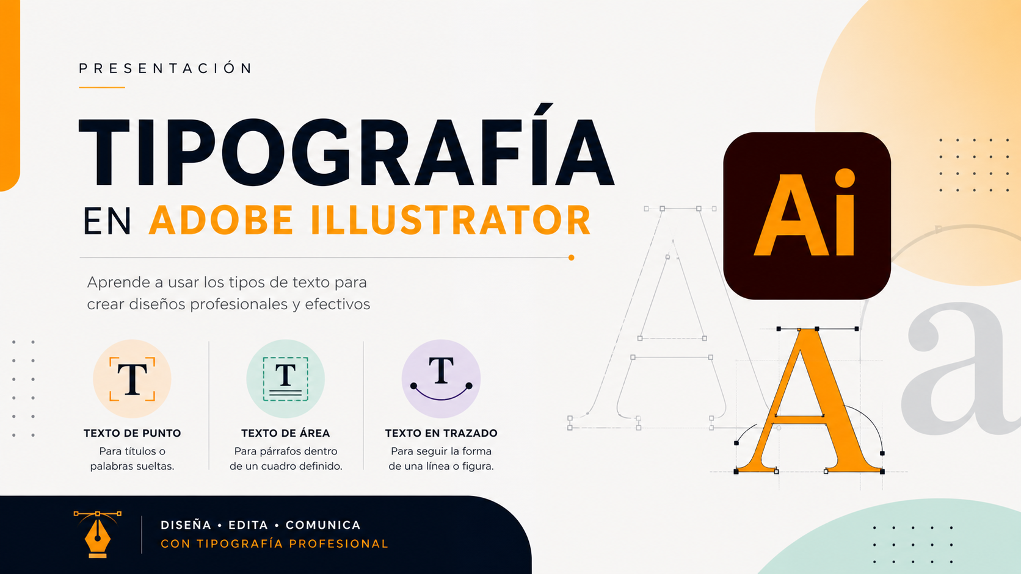
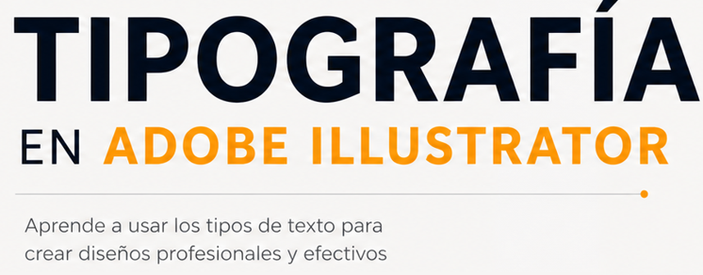

Prof. Freddy Hervias Vargas

Slide 2
Propósito de la sesión
Diseñar tipografías artísticas usando texto en trazado en Adobe Illustrator para crear la identidad visual de un producto o servicio, integrando su aplicación en un prototipo digital (interfaz o aplicativo simple), explicando el proceso técnico utilizado.

Slide 3
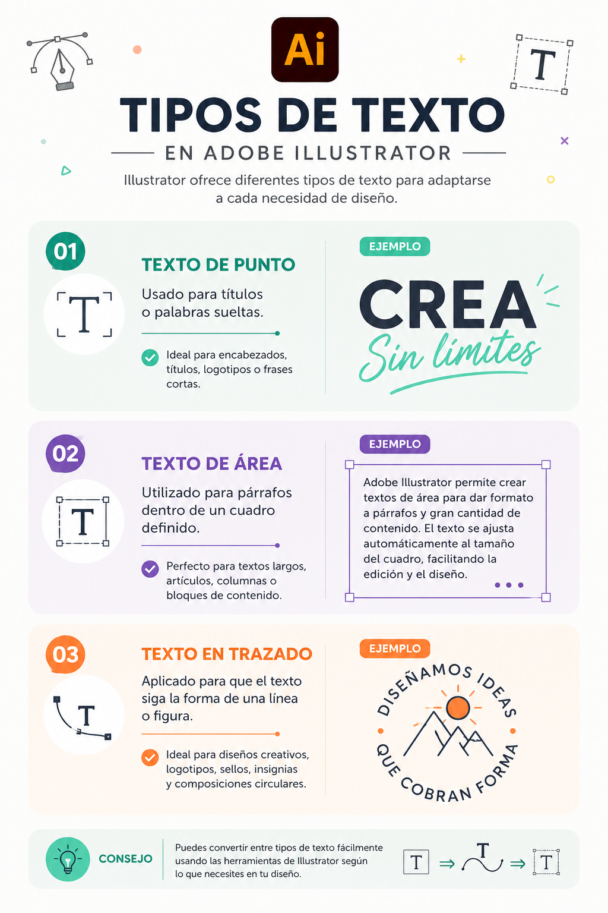

Slide 4
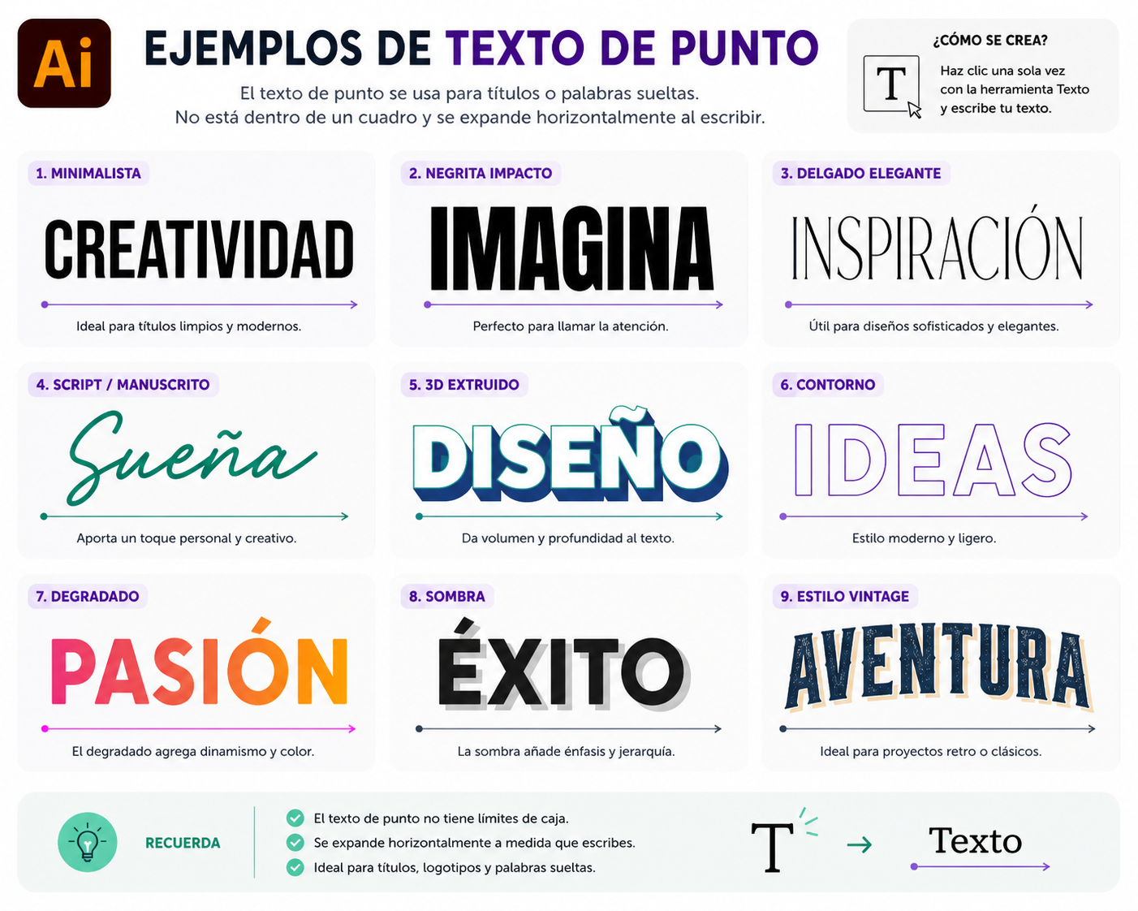

Slide 5
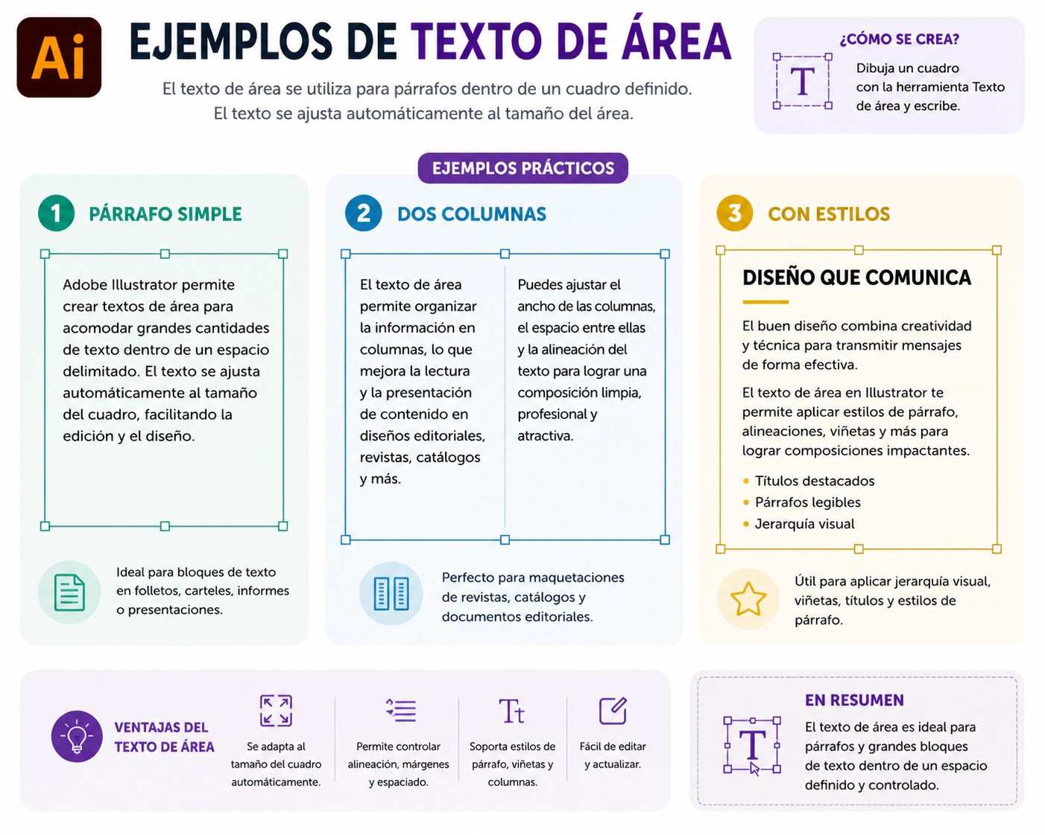

Slide 6
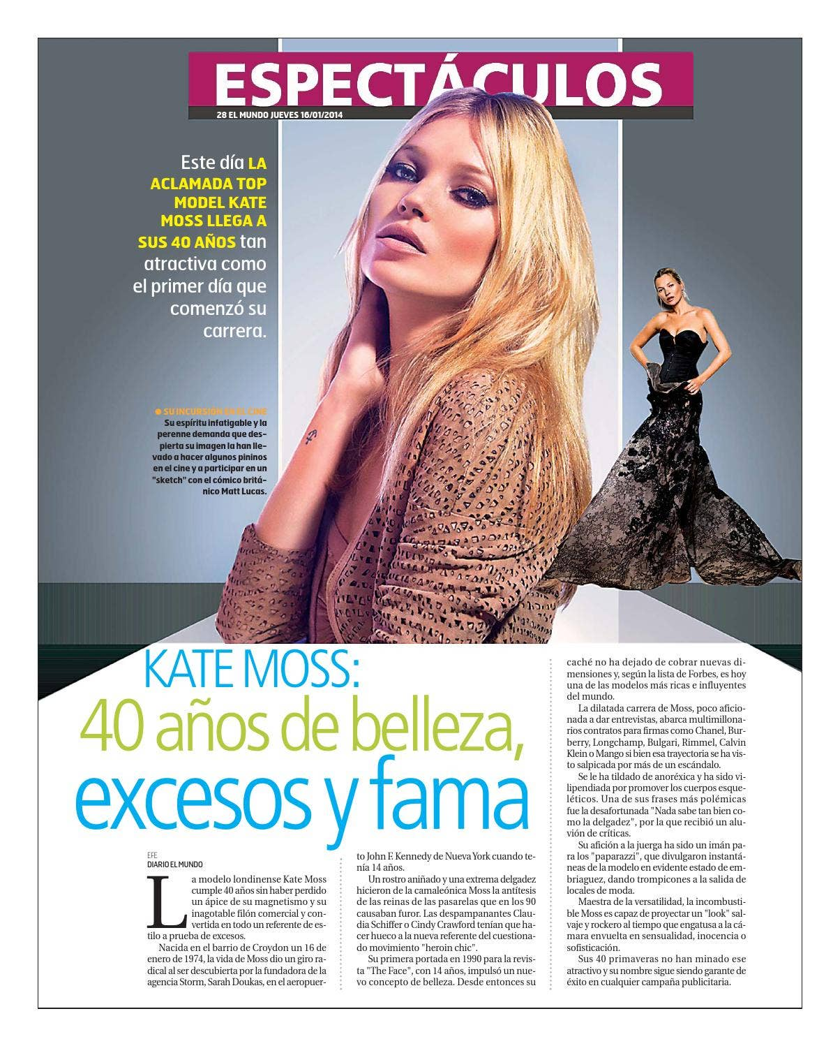
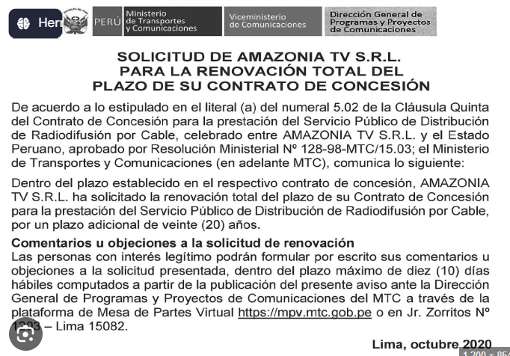

Slide 7
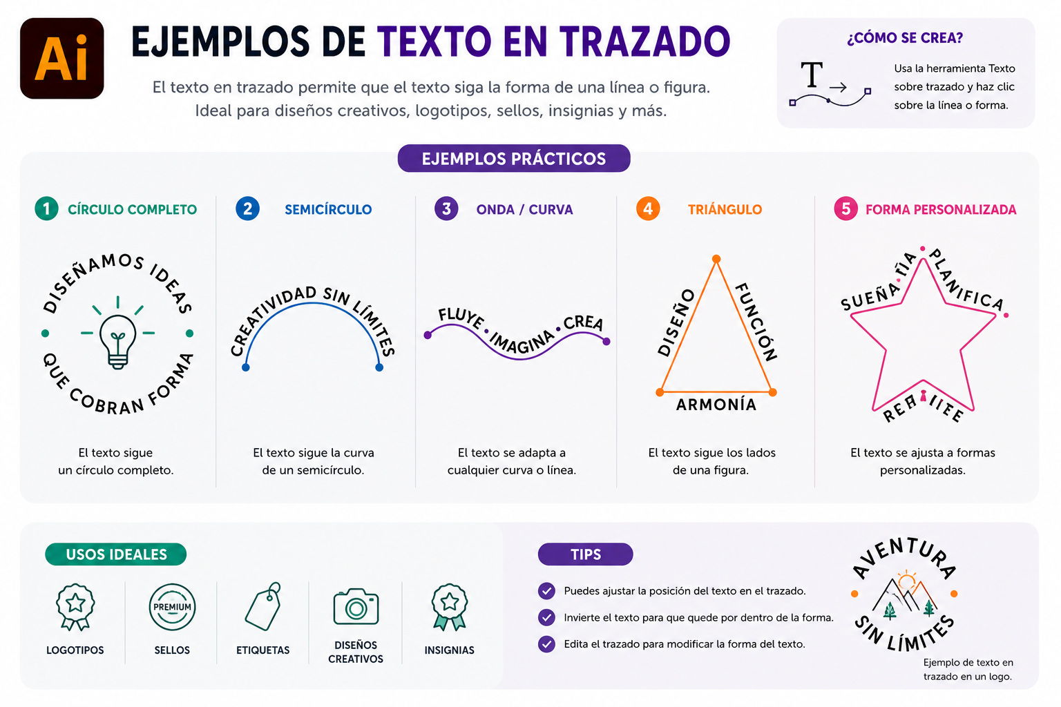

Slide 8




